Slide 1
TÍTULO DO TRABALHO: Subtítulo do Trabalho
Nome do Autor – INSTITUIÇÃO (Apresentador)
Nome do Autor – INSTITUIÇÃO
Nome do Autor – INSTITUIÇÃO
Nome do Autor – INSTITUIÇÃO
Nome do Autor – INSTITUIÇÃO
Nome do Autor – INSTITUIÇÃO
Nome do Autor – INSTITUIÇÃO
Nome do Autor – INSTITUIÇÃO
Realização
Apoio

Slide 2
INTRODUÇÃO
XXXXXXXXXXXXXX.
XXXXXXXXXXXXXX.
XXXXXXXXXXXXXX.
XXXXXXXXXXXXXX.
XXXXXXXXXXXXXX.
XXXXXXXXXXXXXX.

Slide 3
METODOLOGIA
XXXXXXXXXXXXXXXXX.
XXXXXXXXXXXXXXXXX.
XXXXXXXXXXXXXXXXX.
XXXXXXXXXXXXXXXXX.
XXXXXXXXXXXXXXXXX.

Slide 4
RESULTADOS

Slide 5
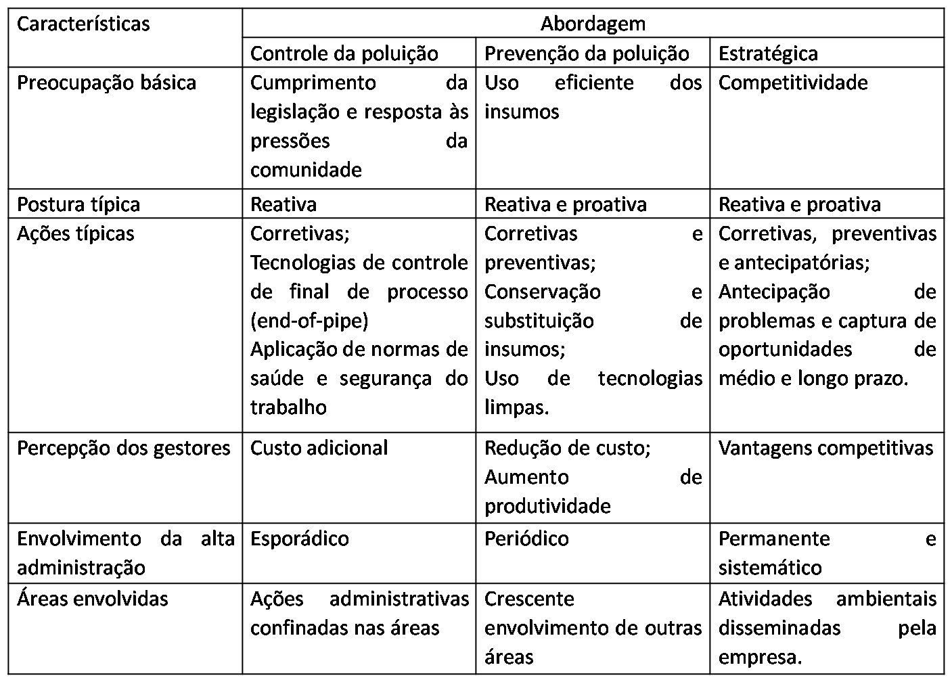
RESULTADOS
XXXXXXXXXXXXXXXXX.
XXXXXXXXXXXXXXXXX.
XXXXXXXXXXXXXXXXX.
XXXXXXXXXXXXXXXXX.
XXXXXXXXXXXXXXXXX.

Slide 6
RESULTADOS
XXXXXXXXXXXXXXXXX.
XXXXXXXXXXXXXXXXX.
XXXXXXXXXXXXXXXXX.
XXXXXXXXXXXXXXXXX.
XXXXXXXXXXXXXXXXX.

Slide 7
CONSIDERAÇÕES FINAIS
XXXXXXXXXXXXXXXXXXXXX.
XXXXXXXXXXXXXXXXXXXXXX.
XXXXXXXXXXXXXXXXXXXXXXX.
XXXXXXXXXXXXXXXXXXXXXXX.
XXXXXXXXXXXXXXXXXXXXXXX.
XXXXXXXXXXXXXXXXXXXXXXX.

